Slide 1
МИР КНИГ, ФИЬМОВ, И СЕРИАЛОВ
Выполнили - Данилов Егор, Гайворонский Иван
Qt ПРОЕКТ ЗА 12.11.2021

Slide 2
Введение
Наш проект - это приложение для поиска фильмов, сериалов и книг в нашей базе данных. Вы можете выбрать в какой базе данных вы хотите искать, затем можно выбрать из списка то что вам нужно. На экран будет выведена основная информация о фильме \ книге \ сериале.

Slide 3
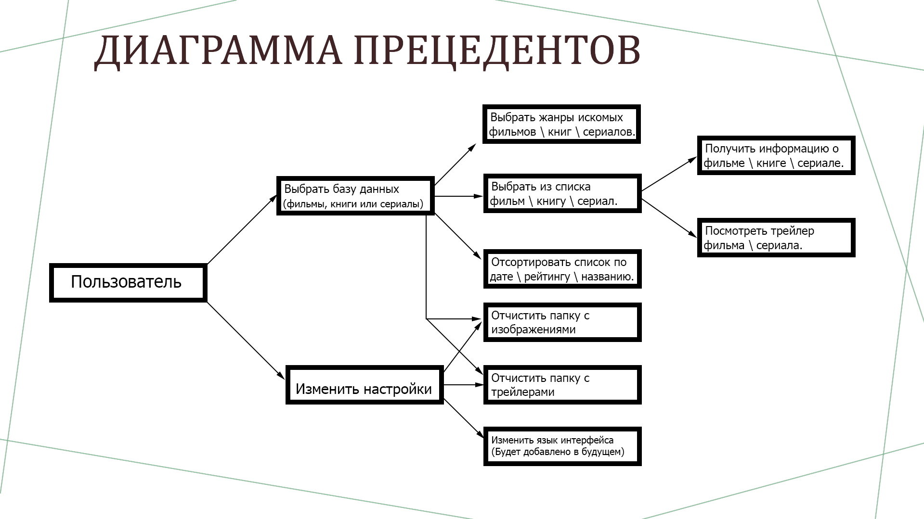
Диаграмма прецедентов

Slide 4
Описание реализации (Классы)
В проекте было реализованно 5 классов:
Класс главного окна (можно сказать что это главное меню)
Класс окна базы данных фильмов
Класс окна базы данных сериалов
Класс окна базы данных книг
Класс окна настроек

Slide 5
ОПИСАНИЕ РЕАЛИЗАЦИИ (Технологии)
В нашей работе мы использовали большенство технологий из изученных нами в этом полугодие.
Мы использовали QTDesigner для создания интерфейса
Мы рфботали с файлами и изображениями, чтобы загружать, сохранять и отображать афиши фильмов и сериалов
Мы использовали базы данных, чтобы сохранять и выводить информацию о фильмах, книгах и сериалах

Slide 6
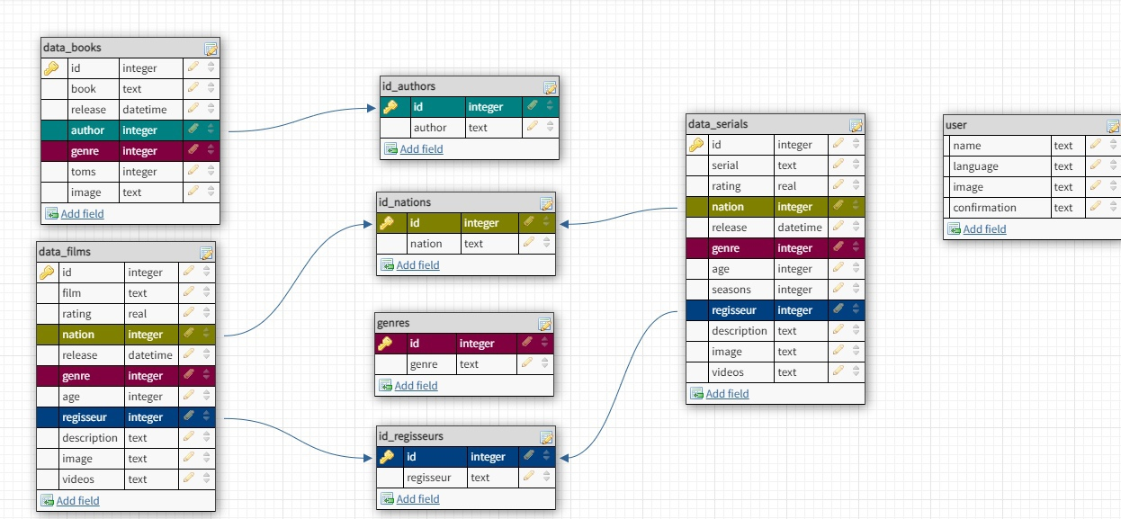
Проект базы данных

Slide 7
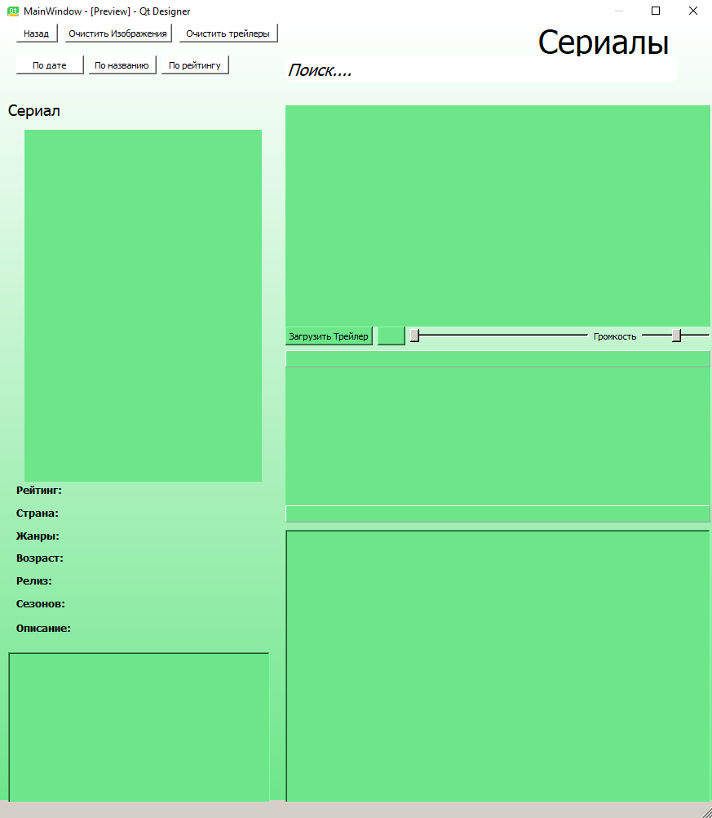
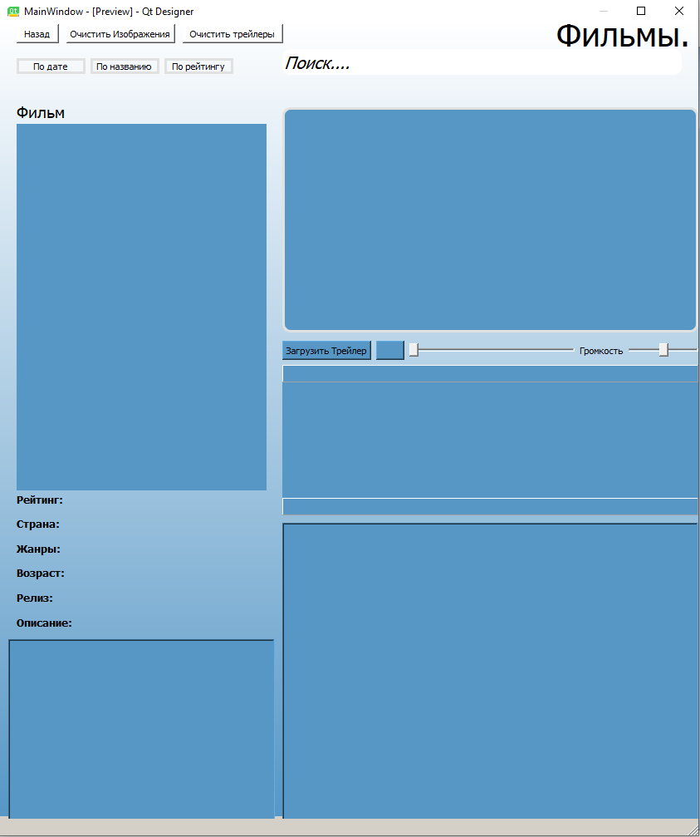
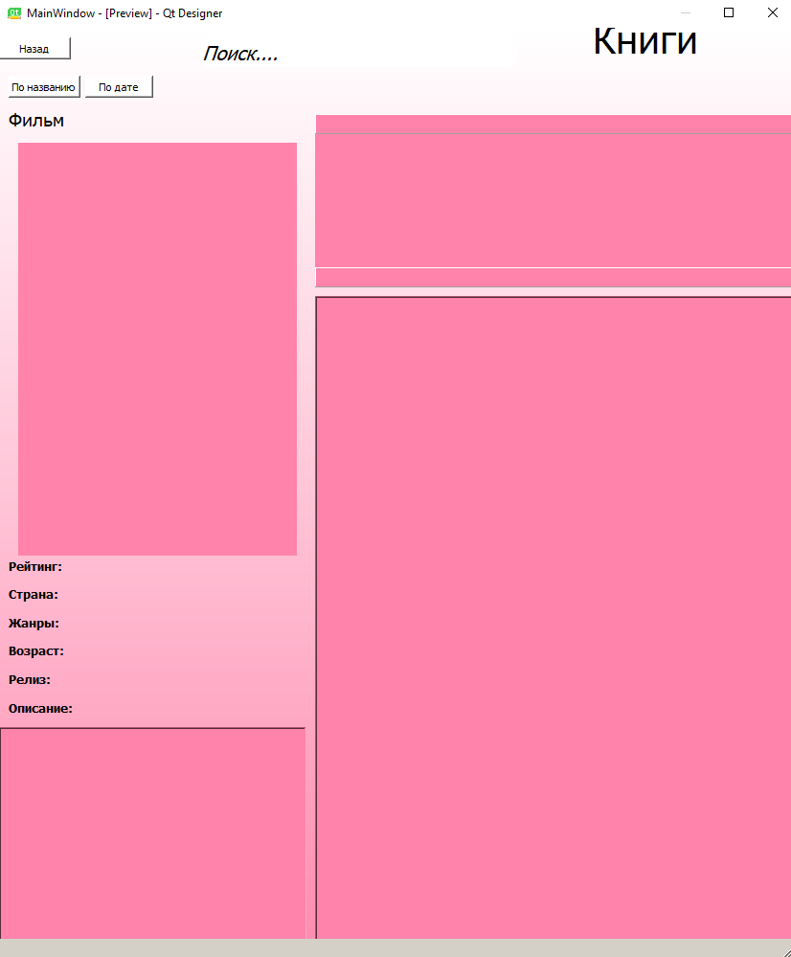
Интерфейс(1)
окно базы данных сериалов
окно базы данных фильмов
окна базы данных книг

Slide 8
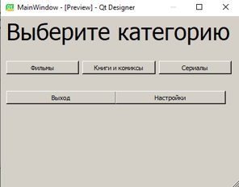
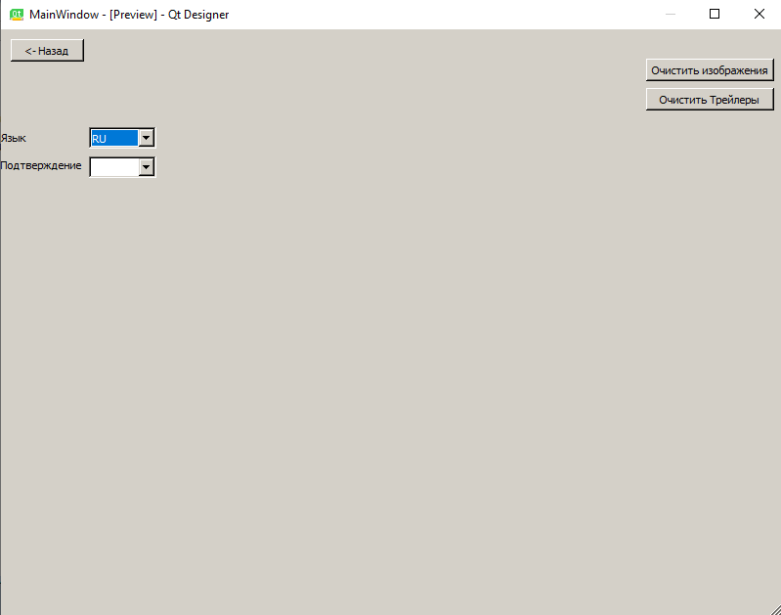
Интерфейс(2)
Главное меню
Окно настройки

Slide 9
Заключение
Мы выполнили основную идею проекта. В будущем можно будет сделать: странички пользователей, возможность менять язык интерфейса, улучшить интерфейс программы и увеличить базу данных.

